Slide 1
Velkommen til
Rotaryskolen - Informasjon om
Karmøy Vest Rotary Klubb

Slide 2
Del 1: Historikk
Del 2: Karmøy Vest Rotary Klubb
  Organisering
Del 3: Komiteene
  Medlemsutvikling og rekruttering
  Opplæring og kommunikasjon
  Serviceprosjekter
  Distriktsprogrammer
  Rotary Foundation

Slide 3
HVA ER ROTARY?
DONG KURN LEE (Korea): Tidligere verdenspresident.
Rotary gir deg muligheten til å knytte nye forbindelser, men enda viktigere
er det at Rotary gir deg anledning til å bidra med noe i samfunnet.
Rotary betyr muligheten til å hjelpe dem som er mindre priviligert enn oss.
De ukentlige møtene er en mulighet for deg til å møte venner, til å tenke på andre og til å gi en gave.
Vi trenger alle dette.

Slide 4

ROTARYÅRET 2016-2017
Ian H.S. Risely
Verdenspresident
Torbjørn Lund
Klubbpresident
Christin Landmark
Guvernør D-2250
Notes:
4

Slide 5
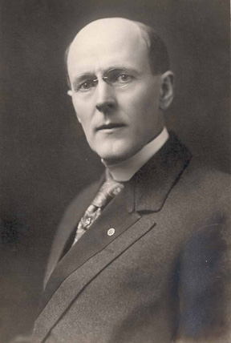
Del 1: Rotary’s historie
Paul Percy Harris
Advokat
Chicago, USA
Fikk idéen til en klubb med mennesker fra forskjellige yrker
Gjenskape vennskap blandt forretningsfolk
Grunnlagt 23. februar 1905.
Døde 1947

Slide 6
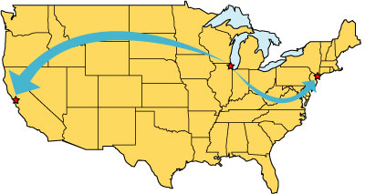
Utbredelsen av Rotary
..startet i Midtvesten, i Chicago, Illinois, USA,
og spredte seg raskt både innenfor USA og til andre land
Rotary International består i dag av mer enn
1,2 mill medlemmer i over 35 000 klubber
i mer enn 200 land og geografiske områder.
Det er ca. 530 distrikter på verdensbasis med
gjennomsnittlig 60 klubber i hvert distrikt.
(Alle tall er pr. 31.01.2016)
Antall klubber i hele verden: 35.122
Antall medlemmer i hele verden: 1.222.340

Slide 7
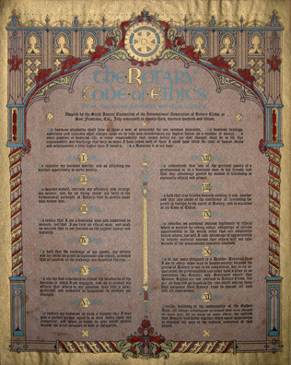
Rotary’s Etiske Lover
Vedtatt i 1915 viser Rotary’s
lederskap i å bekjempe korrupsjon
og urettferdig praksis i forretningslivet gjennom mange år.

Slide 8
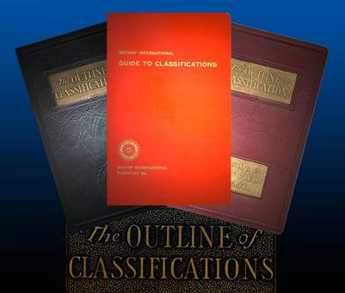
Yrkesklassifisering
Klassifiseringsbasert medlemskap
var et av Rotary’s suksessrike kjennetegn og dannet grunnlaget for en svært sterk vekst de første årene
Du er ditt yrkes
representant
i Rotary
- og Rotary’s representant
i ditt yrke

Slide 9
Rotary’s historie
Ledere fra forskjellige foretak møtes regelmessig
Treffes i kameratslig ånd for å lære hverandre å kjenne
Støtte hverandre i hederlig virksomhet
En representant for hver bransje eller yrke
Treffes hver uke på hverandres arbeidssted

Slide 10
Rotary’s historie forts.
Begynte med 4:
En nordamerikaner, en tysk, en svensk og en irlender
Med ulike yrker:
En skredder, en gruveingeniør, en kullhandler og en advokat
Ulike religioner:
Protestantisk, romersk-katolsk og jødisk tro
Alle innflyttere med behov for et vennskapelig miljø, gjensidig inspirasjon og støtte.

Slide 11
Rotary’s historie forts.
Lære om hverandres yrke
Fremme vidsyn
Øke forståelse og respekt
Hvorfor kom navnet ROTARY ?
Motto: ”Service above self” - ”Å gagne andre”

Slide 12
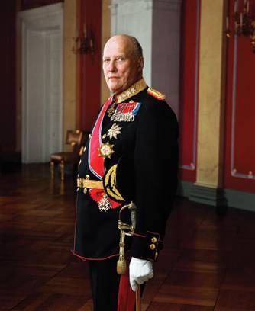
Rotary’s historie i Norge
Kom til Norge juni 1922
Først Kristiania Rotary Klubb
Så Stavanger & Bergen 1924
Første Rotary Distrikt i 1927
Norge høyest rotarianertetthet
H.M.Kong Harald æresguvernør
H.M. Kong Harald V
Æresguvernør - Paul Harris Fellow

Slide 13
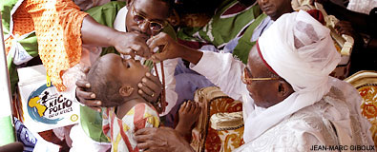
The Rotary Foundation (TRF) ”Rotaryfondet”
”Ingen kan si hva Rotary vil bli i
fremtiden, men en ting er sikkert:
Hva Rotary blir i fremtiden er av-
hengig av hva rotarianere gjør i dag”
Arch Klumph

Slide 14
Prinsipper
Rotasjonsprinsippet
Alle verv (internasjonalt, nasjonalt og lokalt) roterer hvert år.
Rotaryåret går fra 1/7 – 30/6.
Klassifikasjonsprinsippet
Enhver rotarianer har en yrkesklassifikasjon. Rotarianeren representerer dette yrket/bransjen i Rotary og representerer Rotary i yrket/bransjen.
Komitéarbeid
Alle medlemmer i en klubb skal delta i arbeidet i en komité.
Møteplikt/møterett
Alle klubber plikter å holde ett møte pr uke (unntatt helligdager/fridager), og
enhver rotarianer plikter å delta på møtene. Krav: 50% fremmøte pr halvår
Rotarianeren har møterett i hvilken som helst klubb i verden

Slide 15
Rotarys formål er Å gagne andre
Dette målet søker vi å nå gjennom:
Å utvikle vennskap som grunnlag for å gagne andre
Å stille høye etiske krav i vårt yrkesliv, vise respekt for alt
nyttig arbeid og bruke hver enkelt rotarianers yrke som
mulighet til å gagne samfunnet
Å gagne andre i privatliv, yrke og samfunn
Å arbeide for internasjonal forståelse, samhold og fred
gjennom verdensomspennende fellesskap av personer
fra forskjellige yrker forent i idealet om å gagne andre

Slide 16
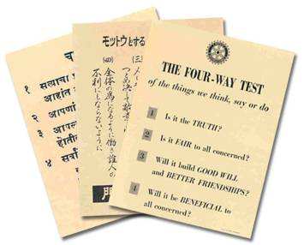
”4-SPØRSMÅLSPRØVEN”
Om saker vi tenker, sier og gjør
Er det sant?
Er det rettferdig overfor alle det angår?
Vil det skape forståelse og bedre vennskap?
Vil det være til beste for alle det angår?

Slide 17

Emblemet
Første emblem fikk organisasjonen i 1905.
Nåværende emblem med 24 tenner,
6 eker og kilespor stammer fra 1923.
Emblemet skulle symbolisere
”arbeid ikke hvile”.
Rotary hjulet som jakkeknapp identifiserer rotarianere i hele verden

Slide 18
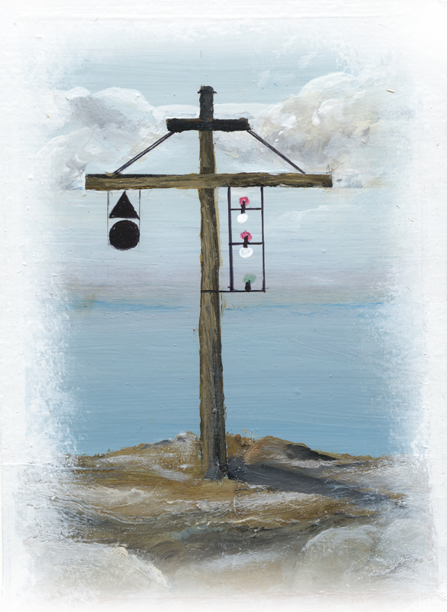
Rotary milepæler
1905 Første Rotaryklubb stiftet i Chicago
1910 Første Rotary Convention
1910 Første klubb utenfor USA i Canada
1917 Rotary Foundation etableres
1932 ”4-spørsmåls-prøven” formulert
1945 49 Rotarianere er med å utvikle FN’s charter
1947 Paul Harris dør
1965 Matching Grant & GSE
1985 ”Polio Pluss” startes
RYLA arr. i Norge for første gang
1989 Rotary åpnes for kvinner
1990 Første klubb i tidligere Sovjet Unionen
2001 Klubb 30.000 etablert
2005 Rotary’s 100 års jubileum
Karmøy Vest RK
Startet 1979

Slide 19
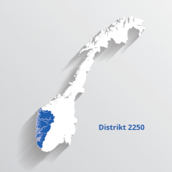
Rotary i Norge
(Alle tall er pr. 31.01.16)
Antall:
Klubber i distrikt 2250 47
Medlemmer i D2250? 1.818
Klubber i Norge 293
Medlemmer i Norge 10.872
Klubber i hele verden ca. 35.122
Medlemmer i hele verden ca. 1.222.340
Karmøy Vest tilhører
Distrikt 2250

Slide 20
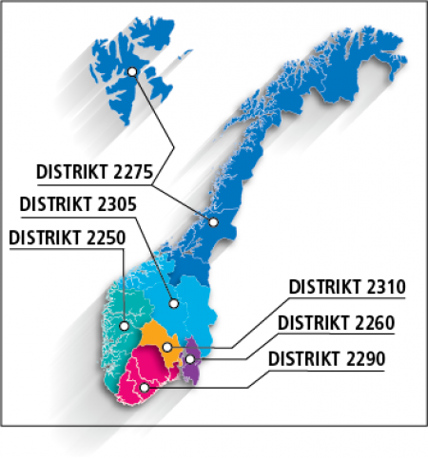
D-2275
Nordmøre
Trøndelag
Nord-Norge
Svalbard
D-2305
Hedmark
Oppland
Sunnmøre
Romsdal
Eda, Sverige
D-2250
Rogaland
Hordaland
Sogn og Fjordane
D-2310
Oslo
Asker og Bærum
Buskerud
D-2290
Vestfold
Telemark
Aust Agder
Vest Agder
D-2260
Østfold
Akershus
Töcksfors, Sverige

Slide 21
Tjenesteområdene ”De fire avenyer”
Klubbtjeneste
”Å lære våre medmennesker å kjenne og bygge vennskap”
Samfunnstjeneste
”Å søke og virkeliggjøre Rotary’s idealer i vårt privatliv, yrkesliv og som samfunnsborgere”
Yrkestjeneste
”Å stille høye etisk krav til oss selv i yrke og samfunnsliv, og å vise respekt og forståelse for alt nyttig arbeid”
Internasjonal tjeneste
”Å arbeide for internasjonal forståelse og fred gjennom vennskap over landegrenser mellom mennesker fra forskjellige yrker”

Slide 22
Rotary i dag
Ca. 1,2 millioner medlemmer
Ca. 32.000 Rotary klubber
Ca. 165 land
Kvinner ble medlemmer først i 1987.
Den kategori i Rotary som vokser hurtigst.
Ca. 2.000 kvinnelige klubbpresidenter
Vårt distrikt hadde sin første kvinnelige Guvernør i 2006/07.

Slide 23
ROTARYKLUBB. Hva er det?
Rotary Klubb
Komite
Komite
Komite
Komite
Komite
MEDLEMMENE

Slide 24
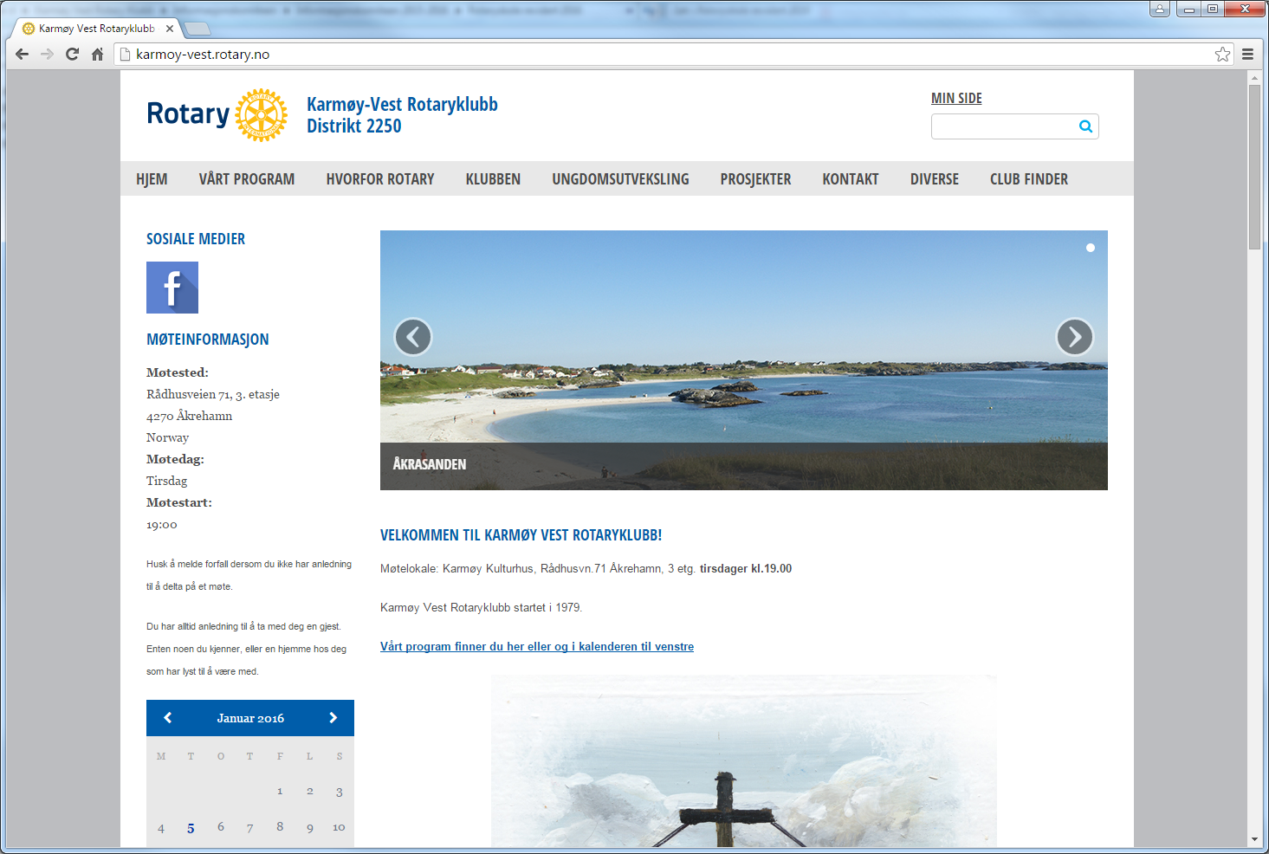
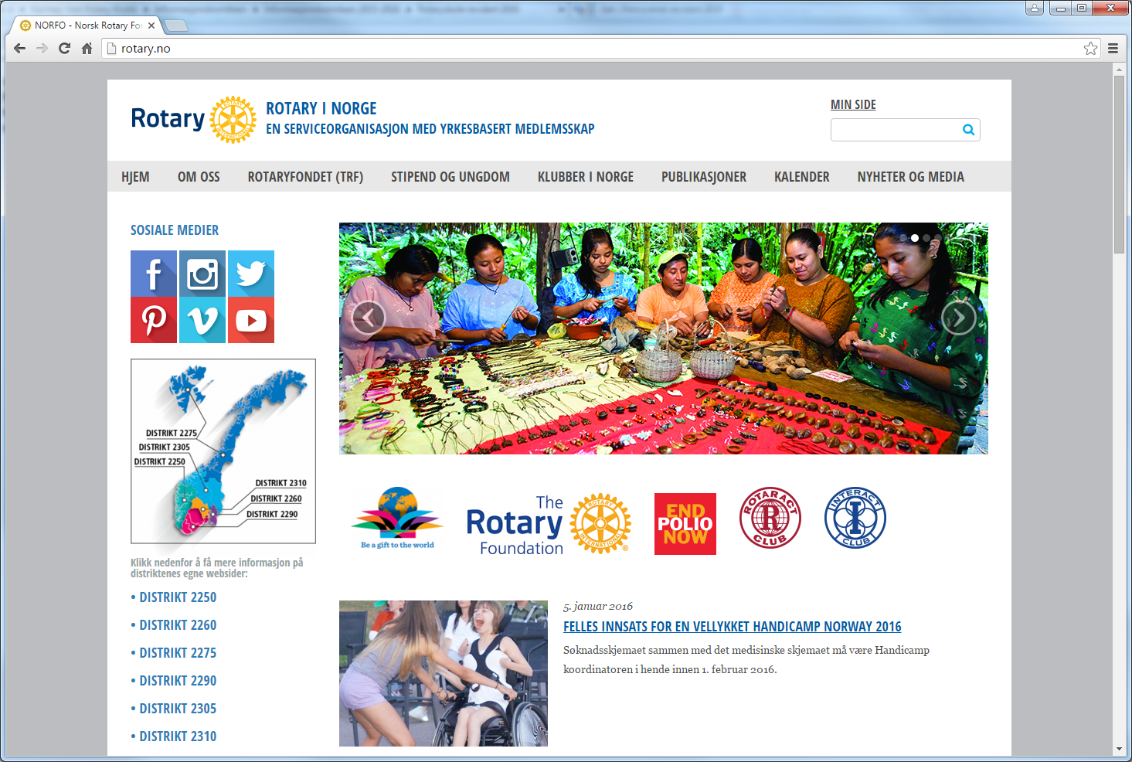
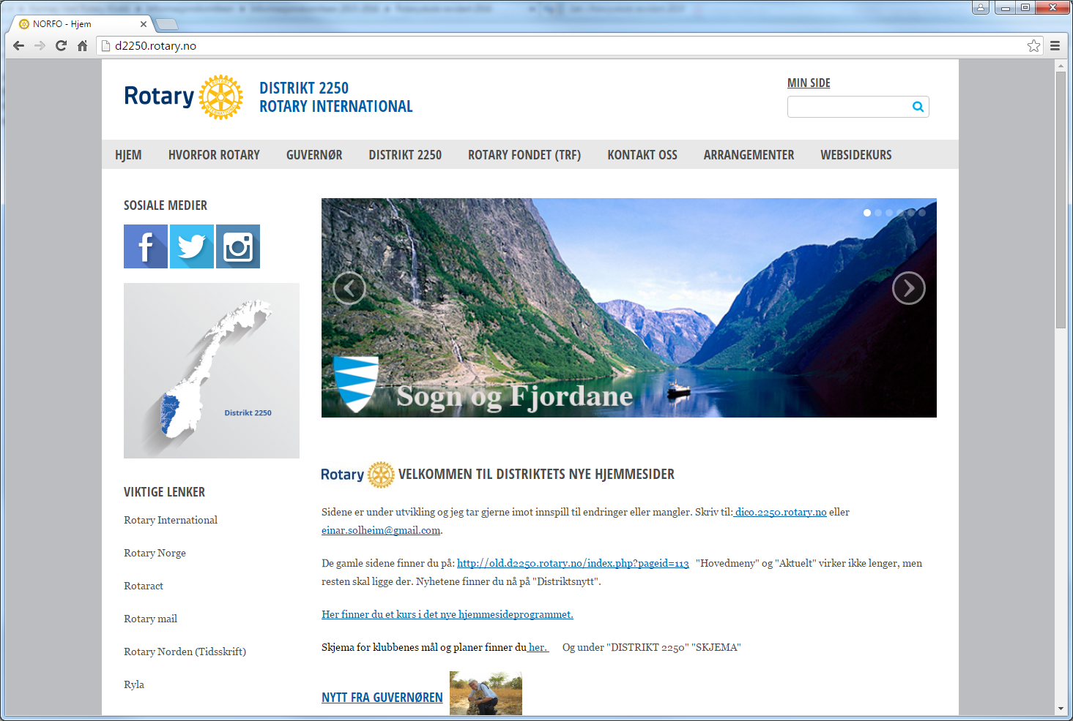
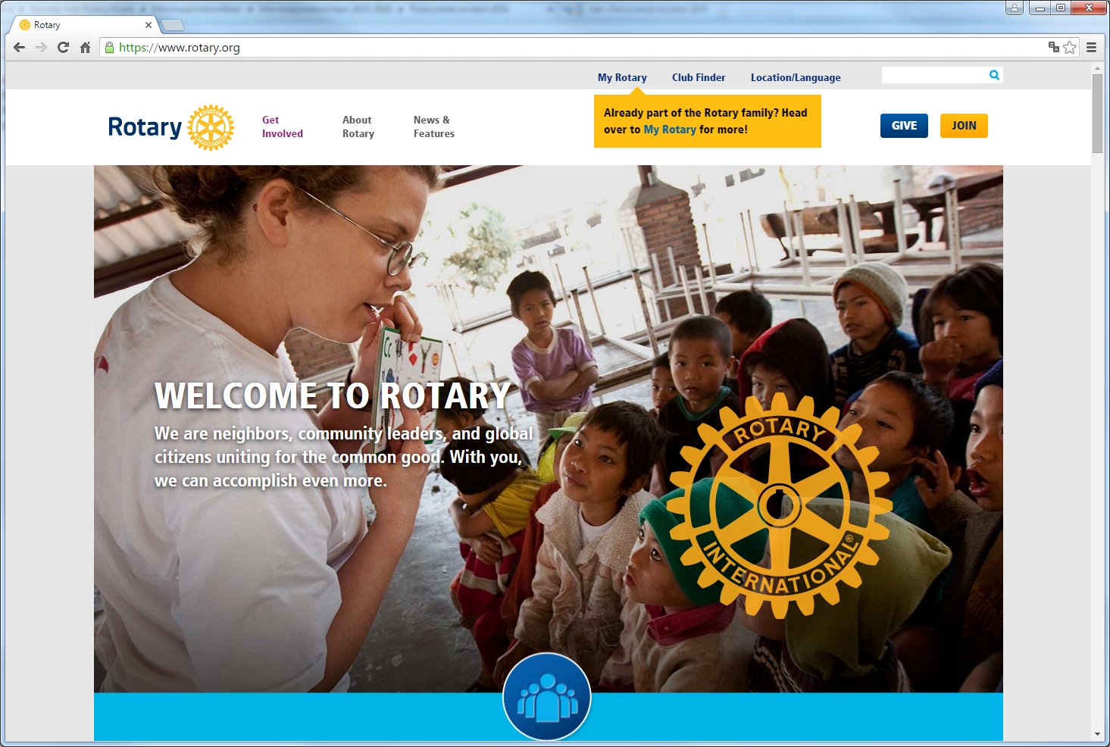
karmoy-vest.rotary.no
rotary.no
d2250.rotary.no
rotary.org

Slide 25
Du ønskes med dette
velkommen i
Karmøy Vest Rotaryklubb

